Slide 1
Corso per Amministratori di Sostegno COA e Ondif Reggio Emilia 5° lezione – 10.03.2022
Studio dei casi
Dopodinoi e strumenti di protezione
1
Notes:
Avvio rapido ha creato una struttura che ti aiuterà a iniziare la tua presentazione. Alcune diapositive includono informazioni nelle note per offrire altri argomenti da aggiungere alla ricerca.

Slide 2
coppia coniugata, con due figli maggiorenni, uno dei quali affetto da disabilità in Ads, rappresenta lo scenario tradizionalmente designato "dopodinoi"
Il caso (reale) di scuola
2

Slide 3
Le principali risorse patrimoniali
della famiglia consistono in alcuni immobili: il marito è proprietario dell'alloggio ove è fissata la residenza, nonché di un negozio; la moglie di un alloggio locato; i coniugi sono cointestatari di un box.
C’è poi un mutuo ipotecario.
3

Slide 4
Gli strumenti giuridici utilizzabili:
Fedecommesso.
Fondazione di famiglia
Atto di destinazione art. 2645ter c.c.
Trust.
4

Slide 5
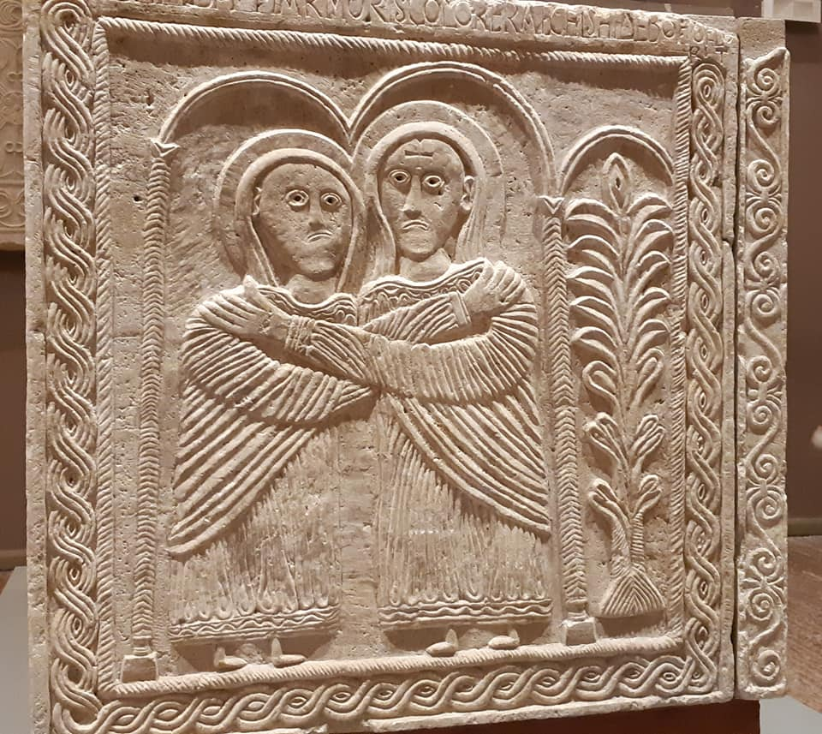
1. Sostituzione fedecommisaria assistenziale
Art. 692 c.c.
Condizioni:
l’istituito sia interdetto giudiziale
l’istituito sia figlio, discendente o coniuge del testatore;
il sostituito sia la persona o ente che, sotto la vigilanza del tutore, abbia avuto cura dell’istituito
5

Slide 6
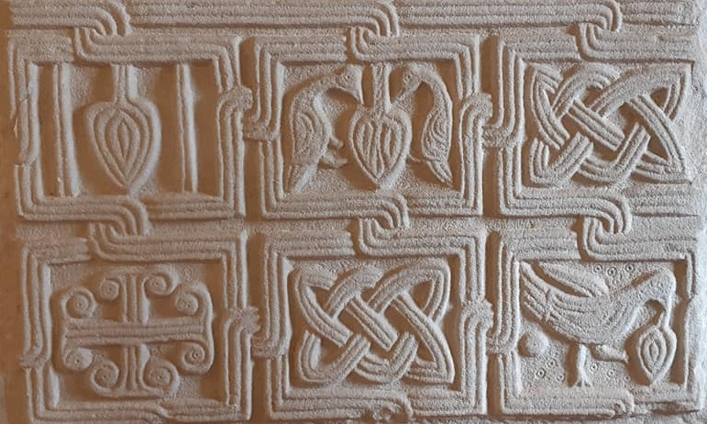
Nullità del fedecommesso per intenti di pianificazione successoria
1
Cass. 15.10.2018 n. 25698
L'interpretazione di una disposizione testamentaria volta a determinare se il testatore abbia voluto disporre una sostituzione fedecommissaria o una costituzione testamentaria di usufrutto deve muovere dalla ricerca della effettiva volontà del "de cuius", attraverso l'analisi delle finalità che il testatore intendeva perseguire, oltre che mediante il contenuto testuale della scheda testamentaria; ne consegue che la disposizione con la quale il "de cuius" lascia a persone diverse rispettivamente l'usufrutto e la nuda proprietà di uno stesso bene non integra gli estremi della sostituzione fedecommissaria (ma quelli di una formale istituzione di erede) quando le disposizioni siano dirette e simultanee e non in ordine successivo, i chiamati non succedano l'uno all'altro, ma direttamente al testatore, e la consolidazione tra usufrutto e nuda proprietà costituisca un effetto non della successione, ma della "vis espansiva" della proprietà.
6

Slide 7
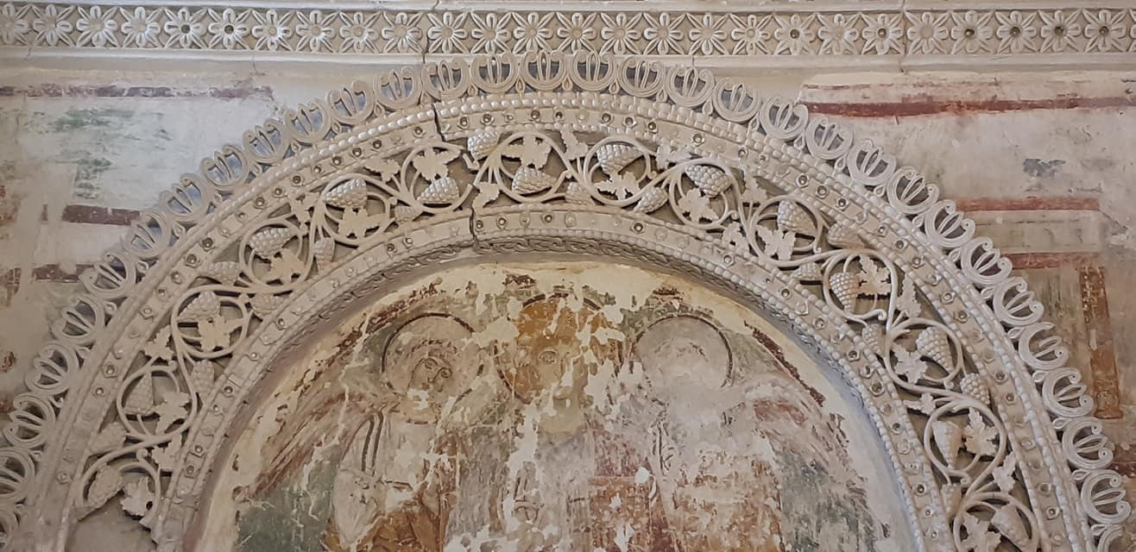
Le possibilità offerte dall’art. 411 IV co. c.c.
Modulabilità dell’amministrazione di sostegno
sulla scorta del quale il giudice tutelare nel provvedimento di nomina dell'amministratore può estendere determinati "effetti" previsti da disposizioni di legge per l'interdetto
7

Slide 8
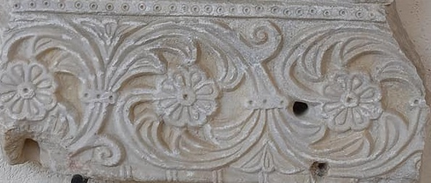
La madre ha disposto un lascito con il testamento
IL CASO
TRIBUNALE DI GENOVA
GIUDICE TUTELARE
17.09.2018
può essere considerato una sostituzione fedecommissaria, vi è infatti la doppia istituzione, la seconda in favore del soggetto che si prende cura dell’incapace.
Il problema sorge per quanto concerne la necessità prevista dalla norma che il beneficiario sia interdetto e non meramente soggetto ad amministrazione di sostegno.
2
Si ringrazia l’avv. Chiara Ventimiglia
8

Slide 9
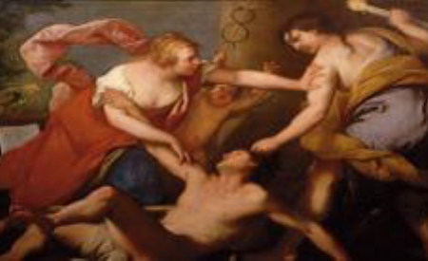
2. La Fondazione di Famiglia
La fondazione viene costituita da una persona fisica o giuridica, la quale destina una massa patrimoniale ad uno scopo, lecito e, in genere, di utilità sociale.
Ai sensi dell’art. 28 c.c. deve:
• perseguire fini di pubblico interesse;
• sia posta in essere a vantaggio di una o più famiglie.
9

Slide 10
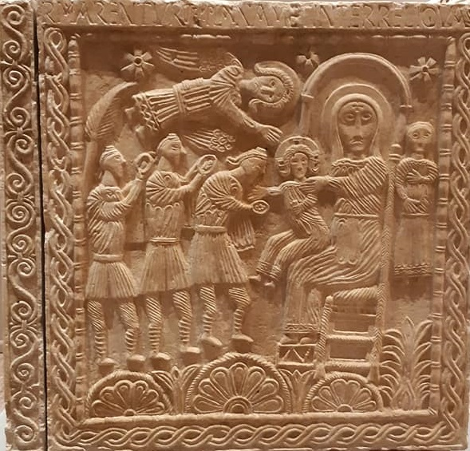
2. La Fondazione di Famiglia - casistica?
3
Cass. 10.07.1979 n. 3969
La disposizione con la quale il testatore abbia stabilito la inalienabilità del suo patrimonio e ne abbia affidato la amministrazione ad alcuni esecutori, attribuendo nel contempo l'usufrutto dei beni che compongono il patrimonio stesso ai discendenti in ordine successivo di una determinata linea della sua famiglia, non dà luogo a una fondazione avente personalità giuridica, facendo in tal caso difetto uno scopo che funga da elemento unificante dei detti beni, bensì dà vita a un ente di mero fatto, il quale, anche se sia stato validamente costituito sotto il vigore di leggi antecedenti, deve ritenersi incompatibile con l'attuale ordinamento giuridico, in quanto, oltre a perseguire finalità analoghe a quelle della sostituzione fidecommissaria, si pone, altresì, in contrasto con divieti sanciti da norme di ordine pubblico che fissano limiti all'autonomia privata.
10

Slide 11
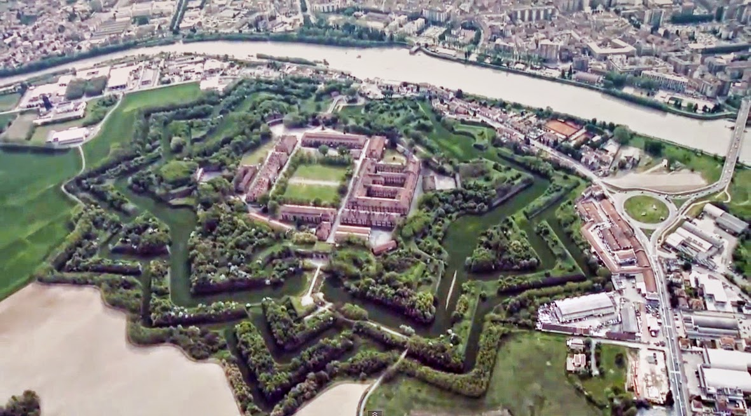
3. Atto di destinazione ex art. 2645-ter c.c.
L'atto costitutivo del vincolo di destinazione ex art. 2645 ter c.c. stipulato in pregiudizio degli interessi dei creditori del disponente è revocabile, ove ne sussistano i presupposti, essendo soggetti all'azione revocatoria anche gli atti aventi un profondo valore etico e morale.
4
Studio dei casi:
Trib. Alessandria 20.08.2020
11

Slide 12
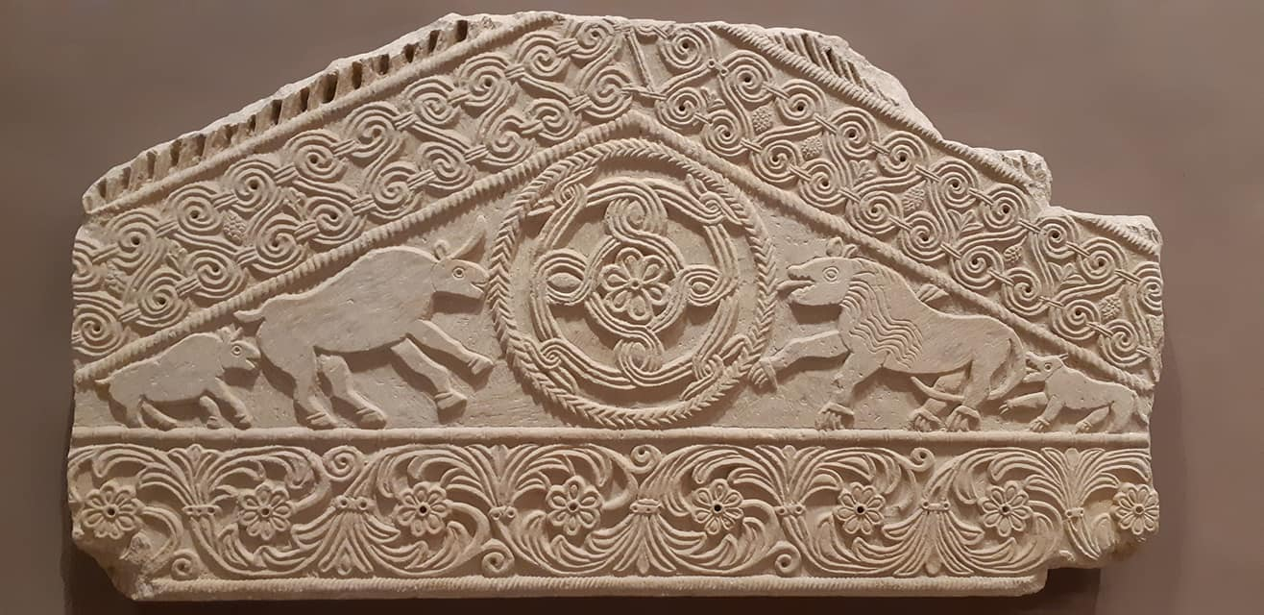
3. Il Trust
Con la legge 112/2016 il legislatore ha espressamente previsto la possibilità di costituire un trust per provvedere all’assistenza, cura e protezione delle persone con disabilità grave.
Tutela del Dopo di noi
12

Slide 13
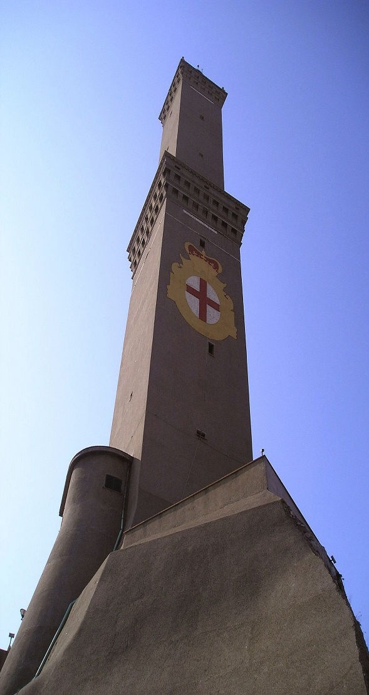
L’amministratore di sostegno può essere autorizzato dal GT all’istituzione di un Trust nell’interesse dello stesso beneficiario della procedura e del di lui figlio, anch’egli soggetto disabile
Tribunale di Genova, Giudice Tutelare Francesco Mazza Galanti, decreto 14 marzo 2006
Studio dei casi
5
13

Slide 14
e
Tribunale di Bologna, Giudice Tutelare Matilde Betti, decreto 12.06.13
Studio dei casi
6
In materia di amministrazione di sostegno, il Trust si qualifica come strumento che rafforza le autonomie del beneficiario ed è certamente ammissibile nell’ordinamento italiano con conferimento nel vincolo di beni del beneficiario, nomina di un trustee che dovrà consegnare annualmente all’amministratore di sostegno rendiconto della gestione e individuazione di un Guardian con i compiti indicati nell’atto costitutivo
14

Slide 15
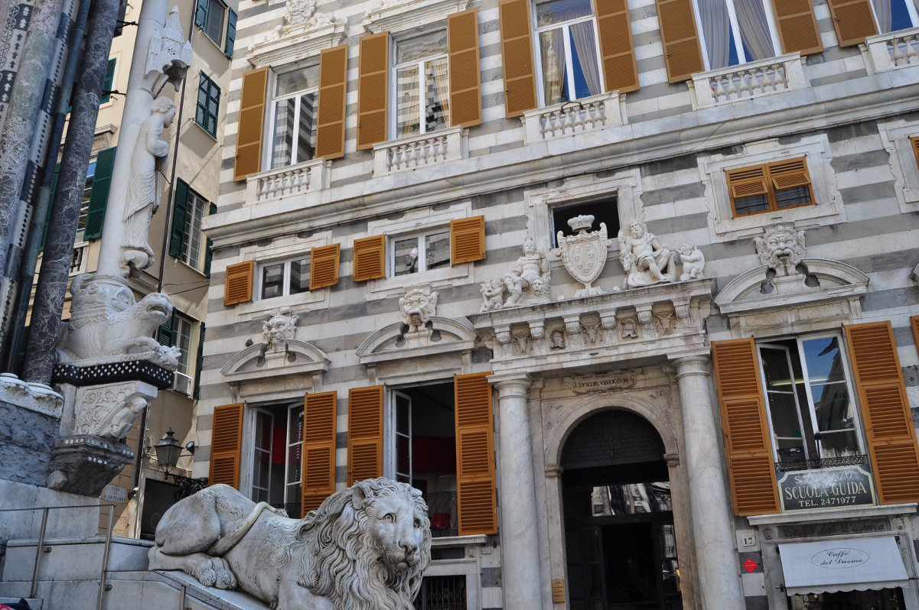
5. Procura vs. Ads
Il caso
Tribunale di Genova GT Domenico Pellegrini Decreto 25.10.2015
Art. 411 c.c. grazie alla possibilità di estensione di effetti previsti per l’interdetto l’ads su autorizzazione del GT può revocare la procura e sostituirsi al procuratore
7
Si ringrazia l’avv. Chiara Ventimiglia
15

Slide 16
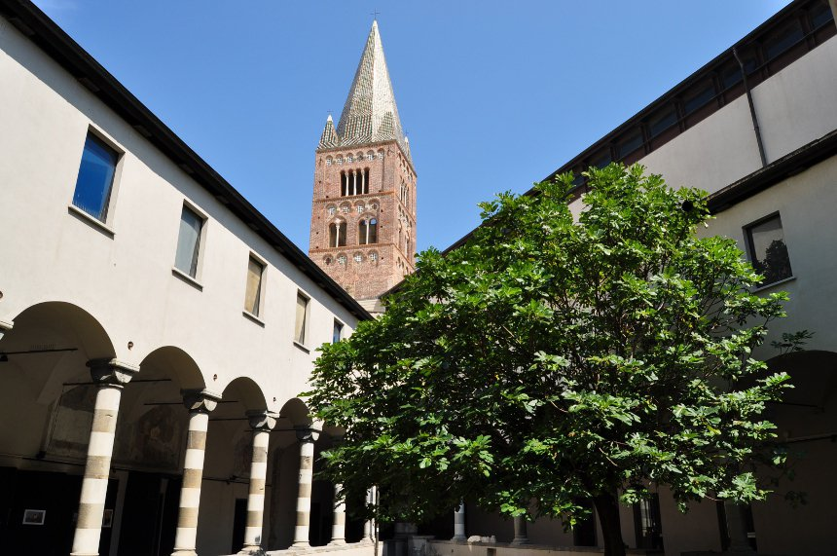
Trust multifunzione
Il caso
Tribunale di Genova GT Francesco Mazza Galanti - Decreto 8.12.2018
1) Trust auto-destinato
2) Trust a causa familiare protettivo o assistenziale
3) Trust liberale, con scopo benefico
8
Si ringrazia l’avv. Francesca Quaglia
16

Slide 17
Trust protettivo in combinazione con l’ads
Il caso
Tribunale di Milano GT Paola Corbetta Decreto 20.01.2012
1) Protezione del beneficiario di ads
2) Protezione in proiezione anche per i figli
9
Si ringrazia l’avv. Francesca Quaglia
17

Slide 18
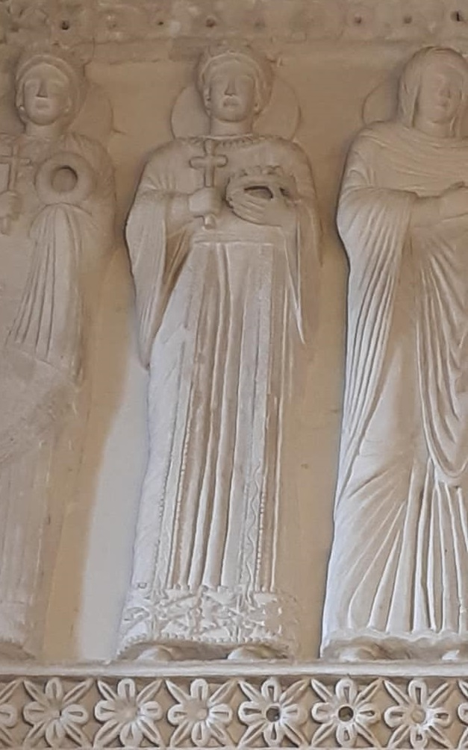
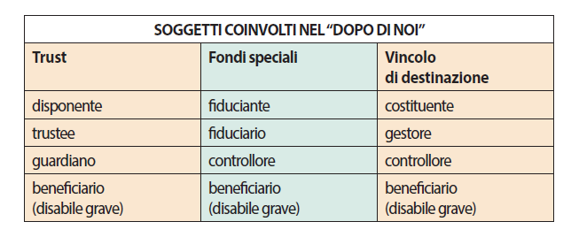
Raffronti fra soggetti inplicati dagli strumenti di cui alla legge 112/2016
cd. “Dopo di Noi”
18

Slide 19
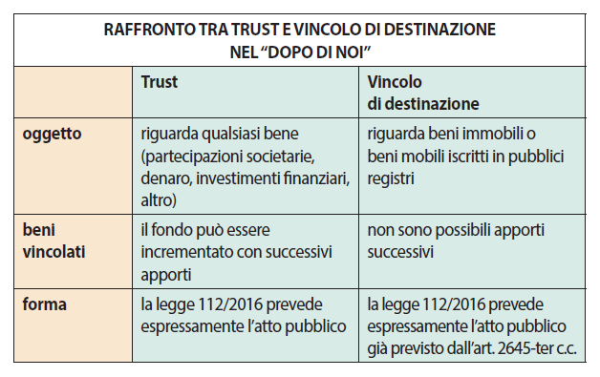
Riflessioni intorno alla legge 112/2016 e all’ipotesi del “Dopo di Noi”
19

Slide 20
Progetto di vita
Gli strumenti del Dopodinoi
Fondo per l’assistenza e il sostegno
Beneficiario
misura di
protezione
Atto di destinazione
A.d.S.
Trust
Progetto socio
assistenziale
fedecommesso
20

Slide 21
That’s all! Thanks

